Slide 1
Escuela Comercial Cámara de Comercio. Desarrollo Organizacional.
Actividades de la Semana 5.
Del 13 al 17 de Noviembre.
Profesor Alejandro G. Valdés.
Grupos 53A

Slide 2
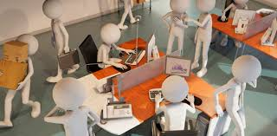
Problemas entre Organización y Ambiente.
El Desarrollo Organizacional es una estrategia educativa, que haciendo uso de técnicas de gestión y administración del factor humano, busca la potenciación de éste a fin de lograr la eficiencia de las organizaciones en un medio profundamente agitado y cambiante.
El Desarrollo Organizacional significa el choque de las organizaciones del ayer con el medio del presente y del mañana, acerca del cual no estamos preparados, pues el cambio nos ha sorprendido y amenaza con aniquilar la organización social, si no atendemos uno por uno los problemas que nos plantea dicho medio.
Situaciones inesperadas pueden provocar nuevos problemas en el ambiente de la Empresa: Cambios rápidos e inesperados. Aumento del tamaño de la Empresa. Complejidad de la Tecnología moderna. Comportamiento de los Jefes (Alta Dirección).

Slide 3
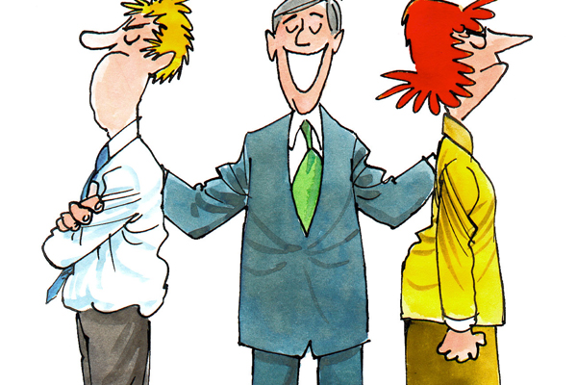
Problemas que enfrenta el D.O.
El problema principal que se enfrenta, es el cambio en la circunstancia de la organización y la necesidad imperativa de vencer una serie de obstáculos o problemas derivados del presente y del futuro, sin lo cual no es posible que la organización pueda desarrollarse. Los problemas derivados son de: Integración, Influencia Social, Colaboración, Adaptación, Identificación y Revitalización.

Slide 4
Instrucciones:
De forma individual, realiza un trabajo de investigación, donde analices los 6 tipos de problemas que se presentan en la interacción laboral en la Empresa y por ejemplos de cada uno.
Entrega a tiempo el Trabajo de Investigación y participa con los comentarios de tus conclusiones.

